Slide 1
Nama : Perhanda Hapit
NPM : 2013053179
Kelas : 3B
Mata kuliah : Pendidikan Nilai dan Moral
Kode Mata Kuliah : KPD620201

Slide 2
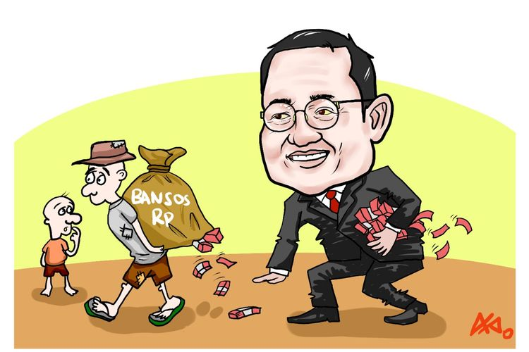
1.Korupsi
Korupsi menurut saya adalah suatu kejahatan untuk memperkaya diri sendiri maupun orang lain yang dilakukan secara melawan hukum akibat rasa ketidakpuasaan yang dapat merusak menghancurkan semangat pembangunan bangsa yang adil yang dapat menyesengsarakan rakyat.
Solusi menurut saya, Cara memberantas korupsi mulai dari diri sendiri, dengan cara tanamkan rasa jujur, melakukan hal baik, tidak mencontek saat ujian, tidak memainkan laporan keuangan dalam organisasi.
Selanjutnya cara mengurangi korupsi di Indonesia Yaitu, Pemerintah Harus lebih tegas dengan cara memberi hukuman yang lebih berat yaitu seperti minimal penjara Seumur hidup atau dengan cara Hukuman mati.

Slide 3

2. Bullying
Bullying artinya perundungan. Biasanya seseorang yang suka membully pun juga memiliki masalahnya tersendiri dan membuatnya mencari pengaliohan atau hiburan akan masalahnya tersebut dengan mengintimidasi orang lain agar ada orang lain yang juga merasakan penderitaan yang dia rasakan. Dan biasanya orang yang sering melakukan pembullyan, setelah mereka melakukannya mereka terkadang belum merasa puas dan terus menerus mengulanginya tanpa menyadari hal itu berdampak besar bagi kehidupan orang lain
Solusi
Menanamkan nilai-nilai keagamaan dan mengajarkan cinta kasih antar sesama
Memberikan lingkungan yang penuh kasih sayang sejak dini dengan memperlihatkan cara beinterakasi antar anggota keluarga.
Membangun rasa percaya diri anak, memupuk keberanian dan ketegasan anak serta mengembangkan kemampuan anak untuk bersosialiasi
Mengajarkan etika terhadap sesama (menumbuhkan kepedulian dan sikap menghargai), berikan teguran mendidik jika anak melakukan kesalahan

Slide 4
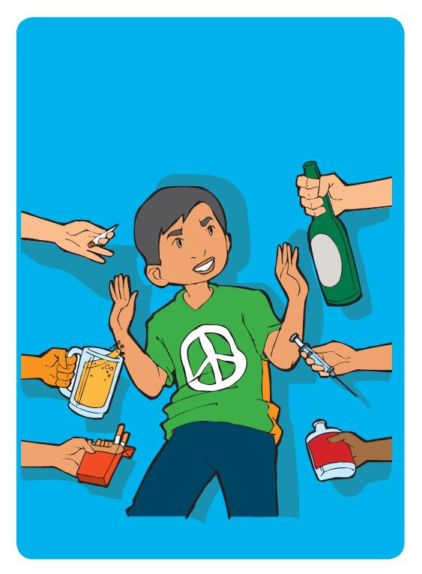
3. Penyalahgunaan Narkoba
Penyalahgunaan narkoba menimbulkan berbagai kerugian baik untuk diri sendiri maupun untuk lingkungan sekitar. seseorang yang telah kecanduan narkoba biasanya tidak mampu menyesuaikan diri dengan lingkungan. ia akan bertindak semaunya sendiri dan mudah marah. narkoba bahkan dapat menyebabkan kematian apabila digunakan dalam dosis yang tinggi. jadi penyalahgunaan narkoba harus di tangani sesegera mungkin dan perlu diberantas.
Solusi
Kegiatan-kegiatan yang dilakukan dalam upaya pencegahan ini antara lain :
- Penyuluhan tentang bahaya narkoba.
- Penerangan melalui berbagai media tentang bahaya narkoba.
- Pendidikan tentang pengetahuan narkoba dan bahayanya.
- Konseling
- Bimbingan sosial melalui kunjungan rumah
- Penerangan dan Pendidikan pengembangan individu
- (life skills) antara lain tentang ketrampilan berkomunikasi, ketrampilan
menolak tekanan orang lain dan ketrampilan mengambil keputusan dengan baik.

Slide 5
